Slide 1
Тема: «Применение современной игровой технологии «Ходунки»» у детей старшего дошкольного возраста.
МБДОУ детский сад №5 «Звёздочка»
Подготовила : инструктор по физической культуре
Комарова Ирина Юрьевна
2021г

Slide 2
«Игра — это огромное светлое окно, через которое в духовный мир ребенка вливается живительный поток представлений, понятий об окружающем мире. Игра — это искра, зажигающая огонек пытливости и любознательности» (В.А.Сухомлинский).

Slide 3
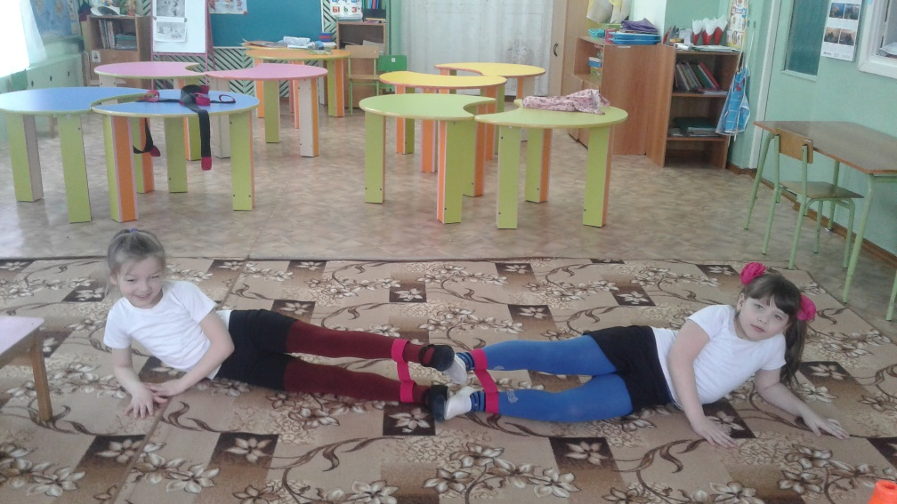
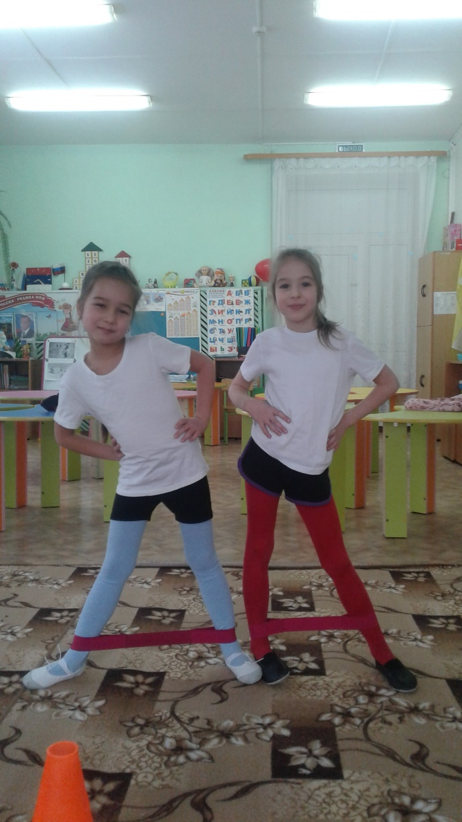
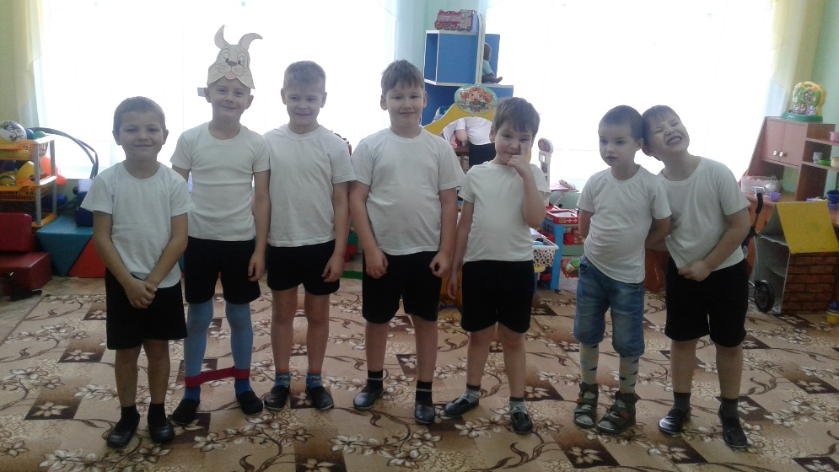

Slide 4
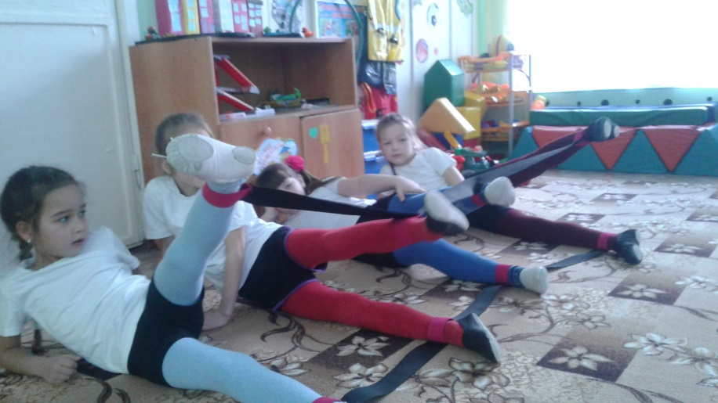
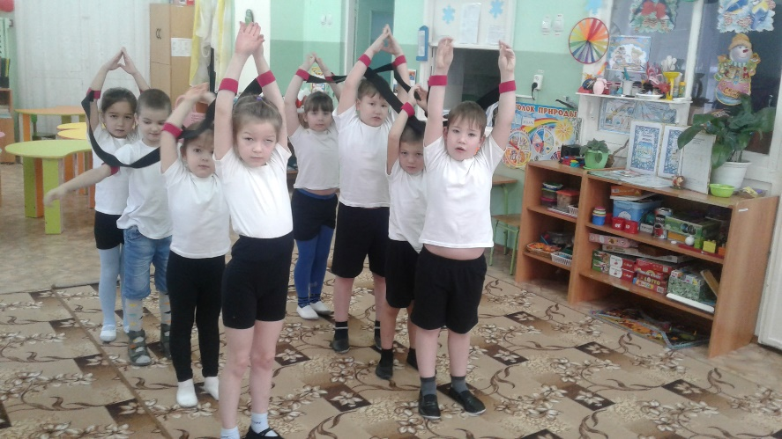

Slide 5
Структура моего проекта
Подготовительный этап
Практический этап
Итоговый этап
Двигательная
Игровая
коммуникативная
Познавательно-исследовательская

Slide 6
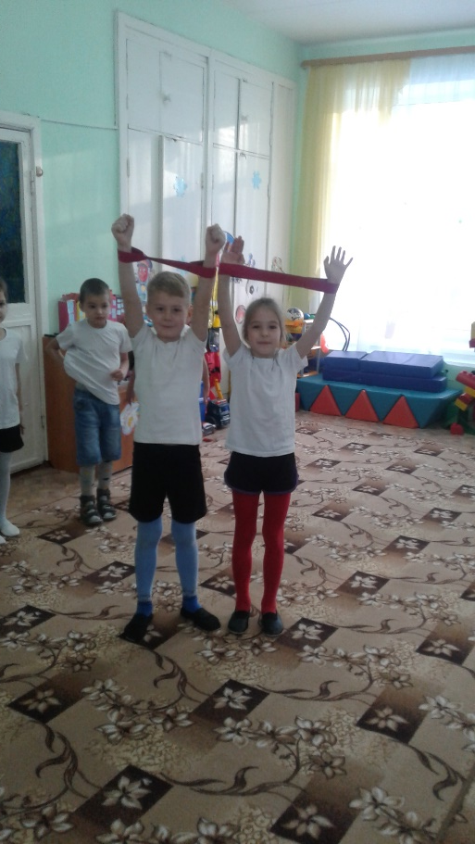
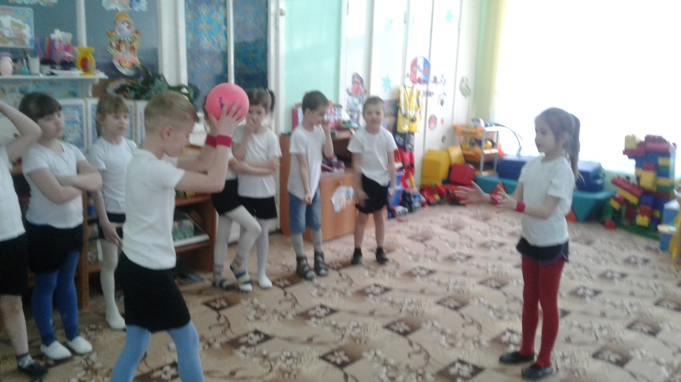

Slide 7
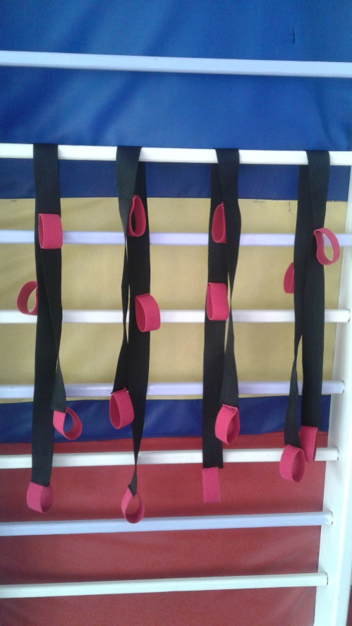
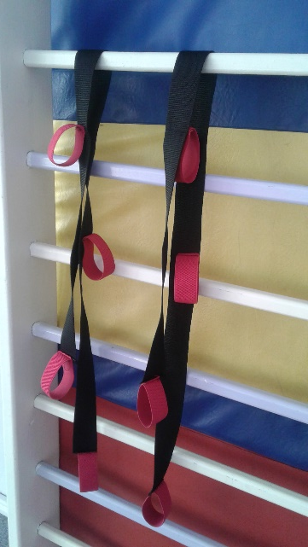
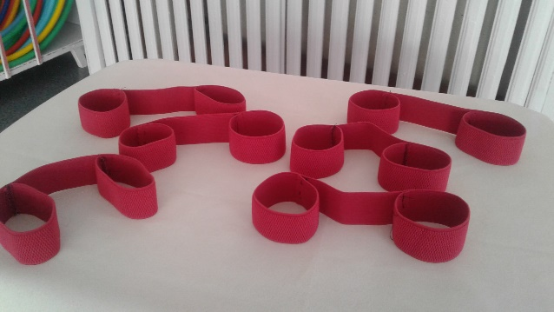
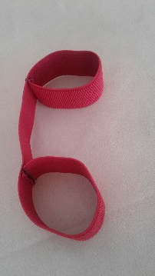

Slide 8
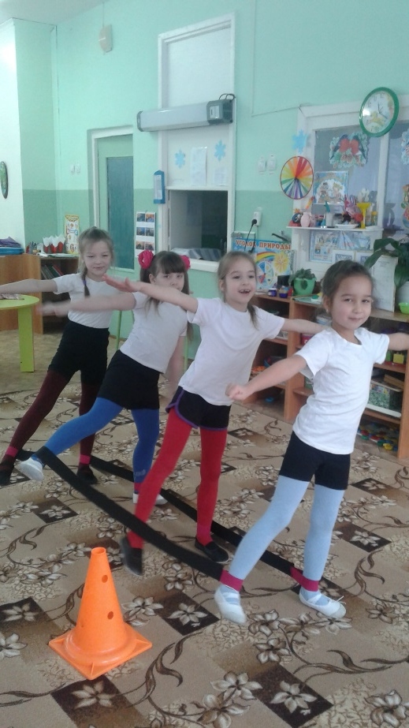
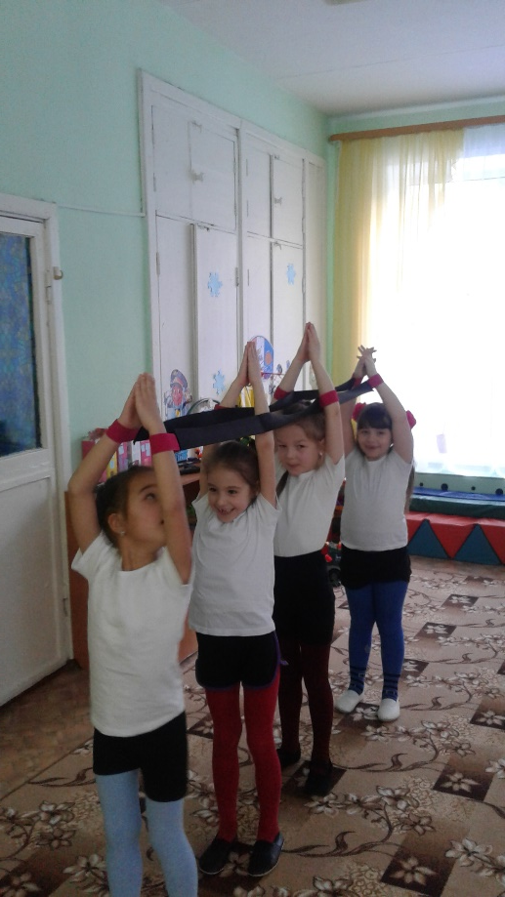

Slide 9
Спасибо за внимание!!!

